Slide 1



Tanulói nyilvántartó
Készítette: Titkovics Ferenc, Aczél Norbert

Slide 2
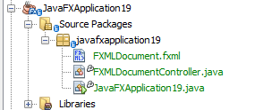
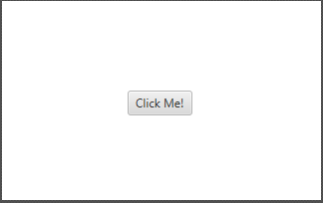
A program kiindulópontja
NetBeans
SceneBuilder

Slide 3
MVC modellre épül a program
MVC???
Controller
Model
View

Slide 4
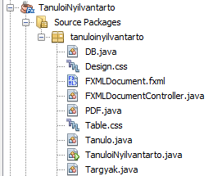
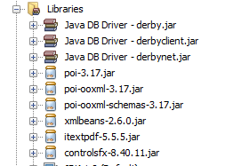
Program felépítése:
Adatbázis kapcsolat és adatbázis műveleteket tartalmaz
CSS fájl a szebb dizájnért
Ez az osztály készíti a PDF fájlokat
A kinézet
Ez az osztály irányítja az egész programot
A main osztály, innen indul a program
POJO-k
API-ok

Slide 5
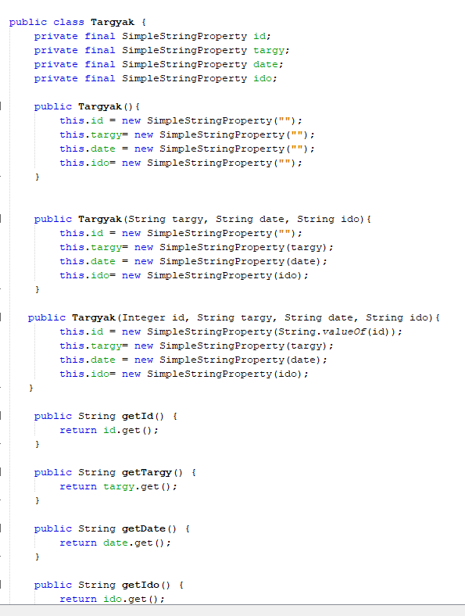
POJO:

Slide 6
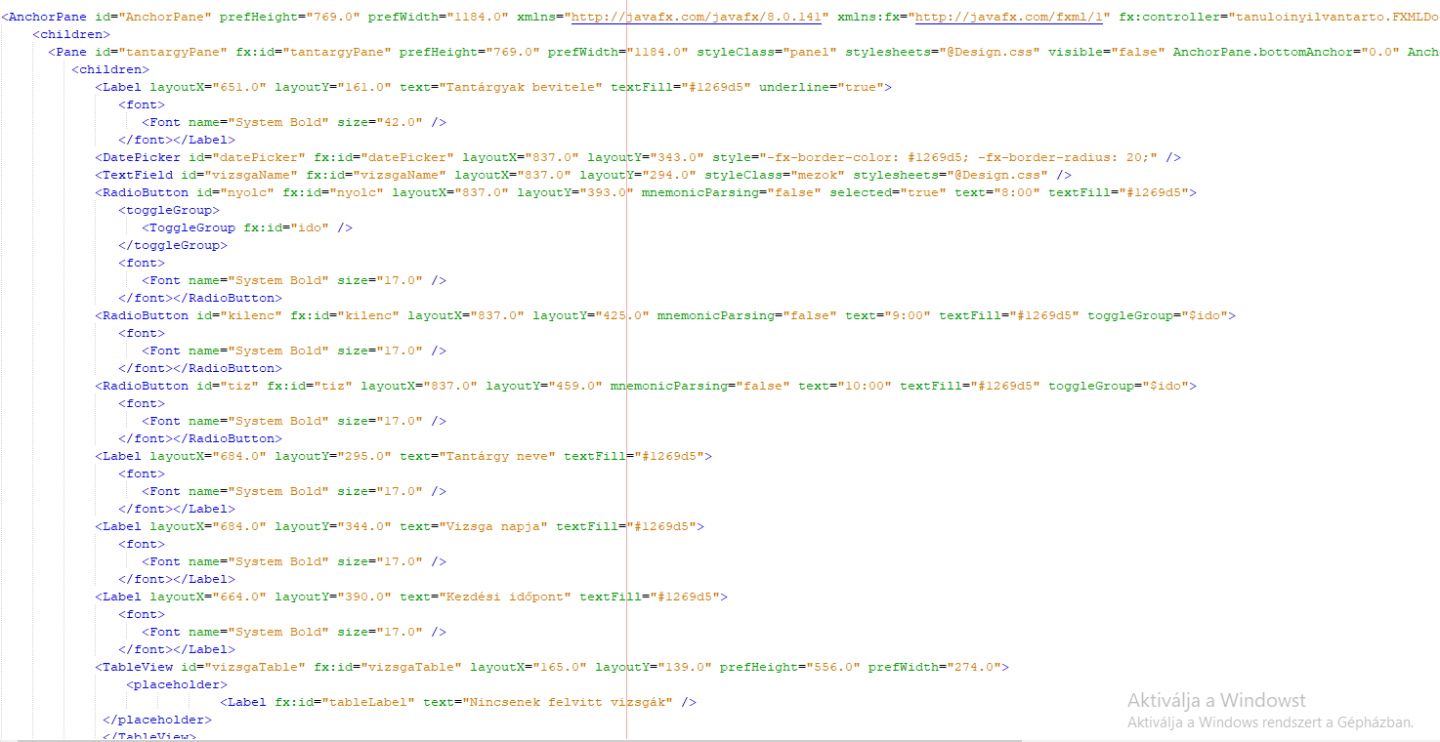
A View réteg:

Slide 7
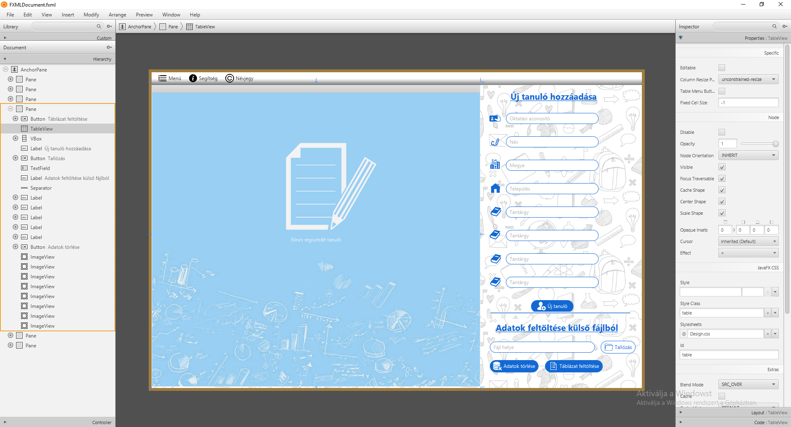

Slide 8
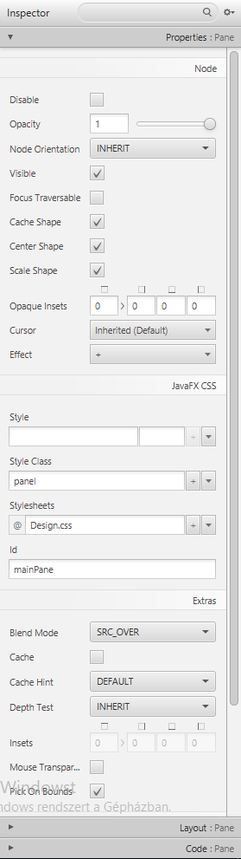
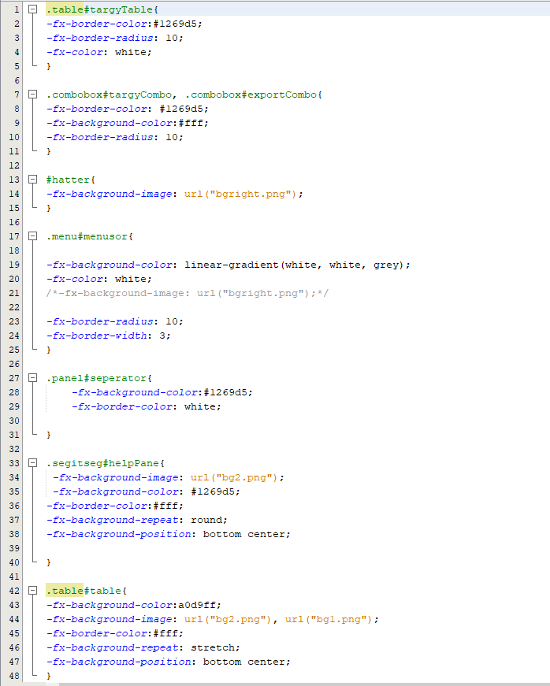
Dizájnolás CSS-el
Legtöbbet használt css parancsok
-fx-background-color
-fx-background-image
-fx-background-repeat
-fx-background-position
-fx-border-radius
-fx-border-color
-fx-textfill
-fx-color

Slide 9
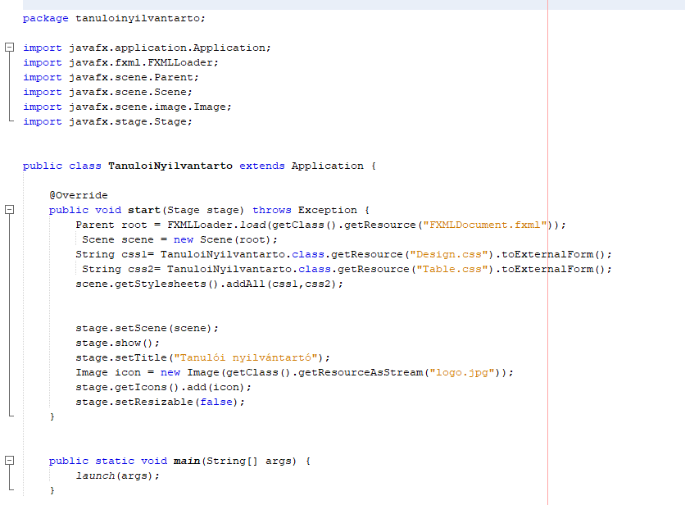
A main osztály:

Slide 10
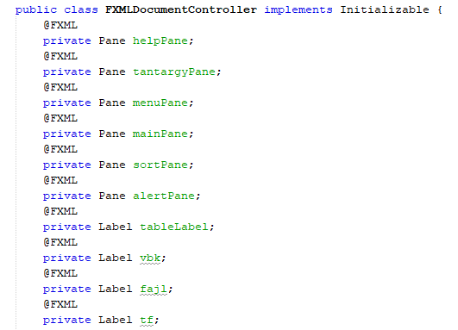
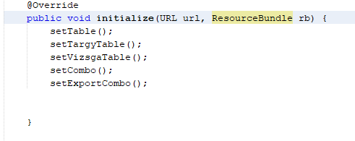
A kontroller osztály alapbeállításai:

Slide 11
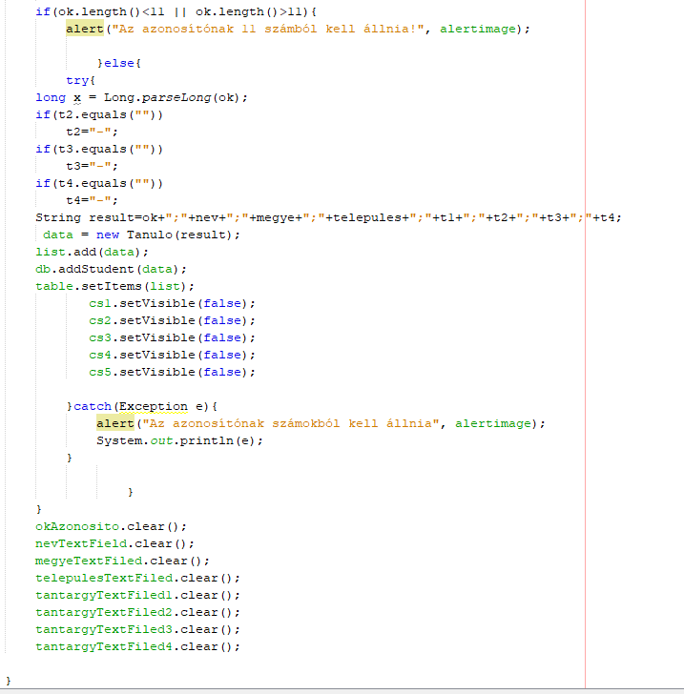
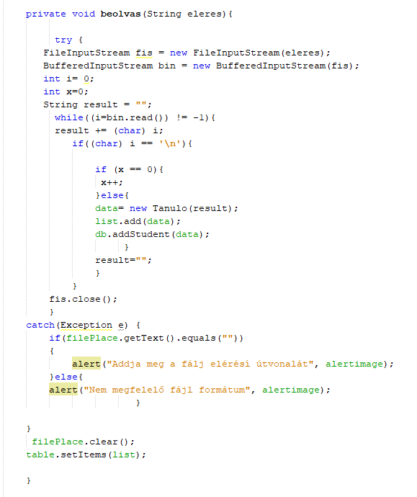
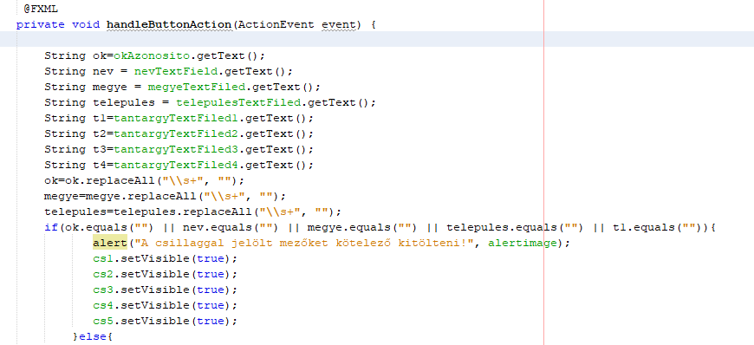
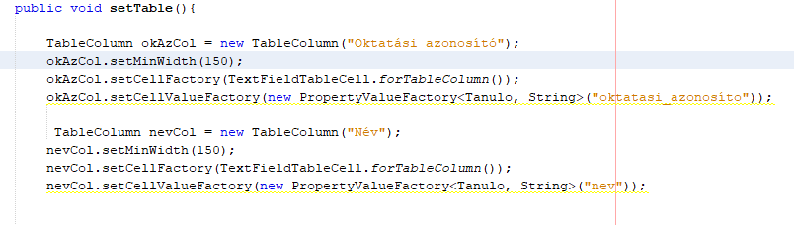
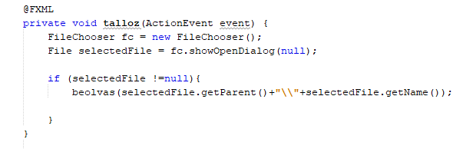
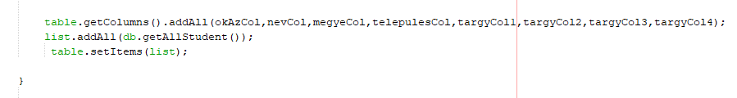
A kezdő oldal:

Slide 12
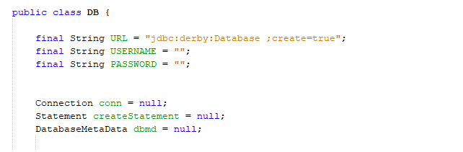
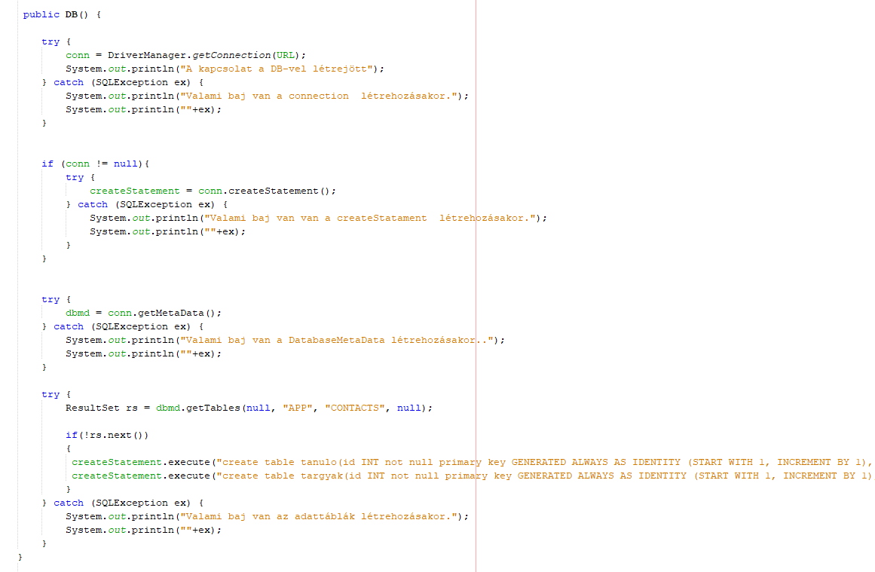
Model réteg
DB osztály a kapcsolat és az adatbázis, adattáblák létrehozása:

Slide 13
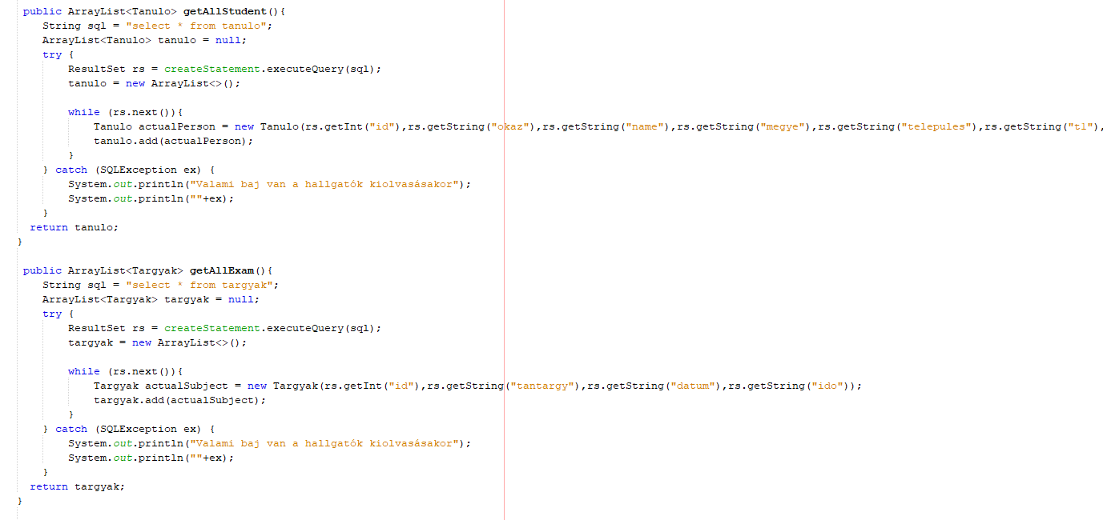
Model réteg
Adatok kinyerése az adatbázisból:

Slide 14
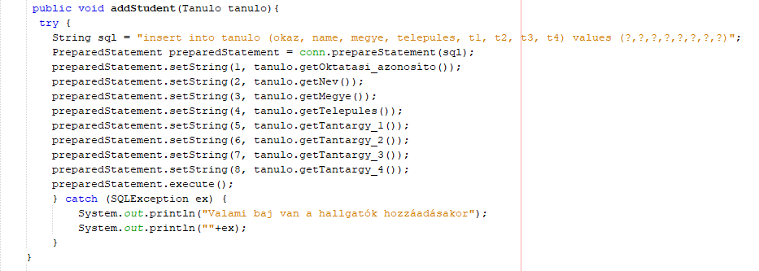
Model réteg
Adatok mentése mentése:

Slide 15
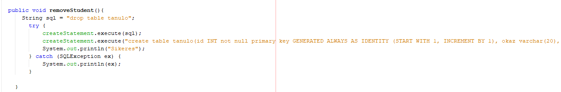
Model réteg
Adatok törlése:

